Slide 1
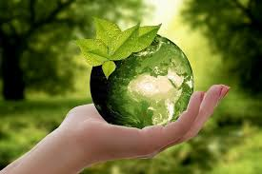
GIORNATA MONDIALE DELLA TERRA
22 APRILE 2024
CLASSE 1A
SCUOLA PRIMARIA SAN DONATO
I.C. “PIA PERA”, LUCCA

Slide 2
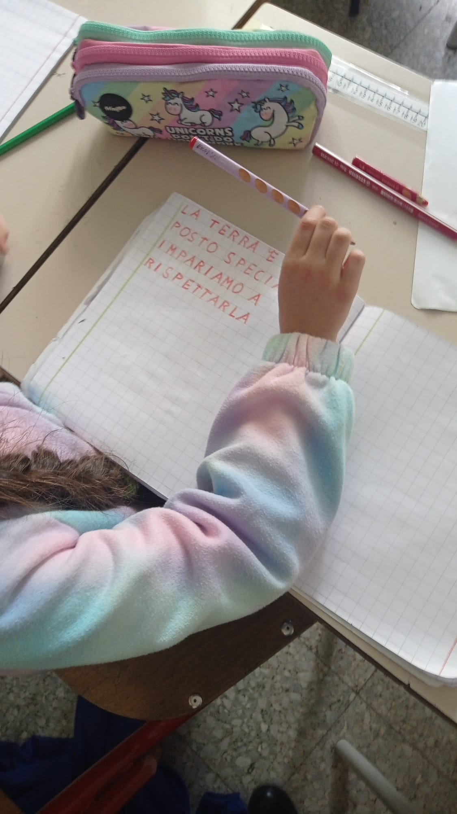
PER LA GIORNATA MONDIALE DELLA TERRA, ABBIAMO PARLATO DELL’IMPORTANZA DI AVERE CURA DEL NOSTRO PIANETA...PERCHE’ LA TERRA E’ UN POSTO SPECIALE, IMPARIAMO A RISPETTARLA!...

Slide 3
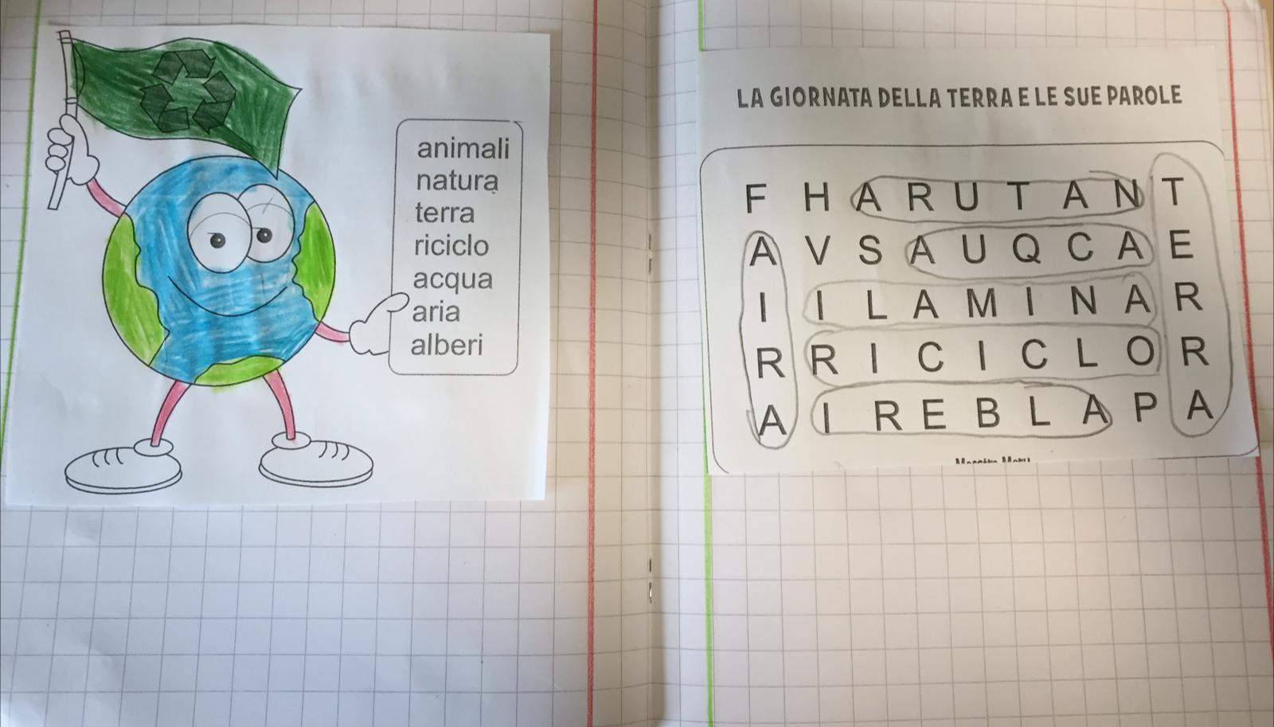
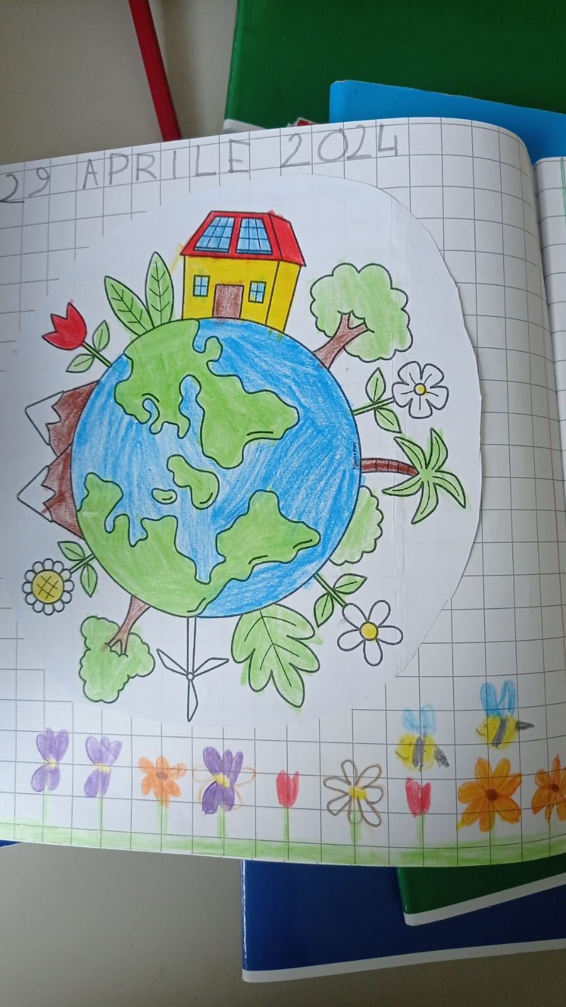
ABBIAMO IMPARATO LE “PAROLE DELLA TERRA”,
DA CERCARE IN UNA SIMPATICA “CACCIA AL TESORO DELLE PAROLE”

Slide 4
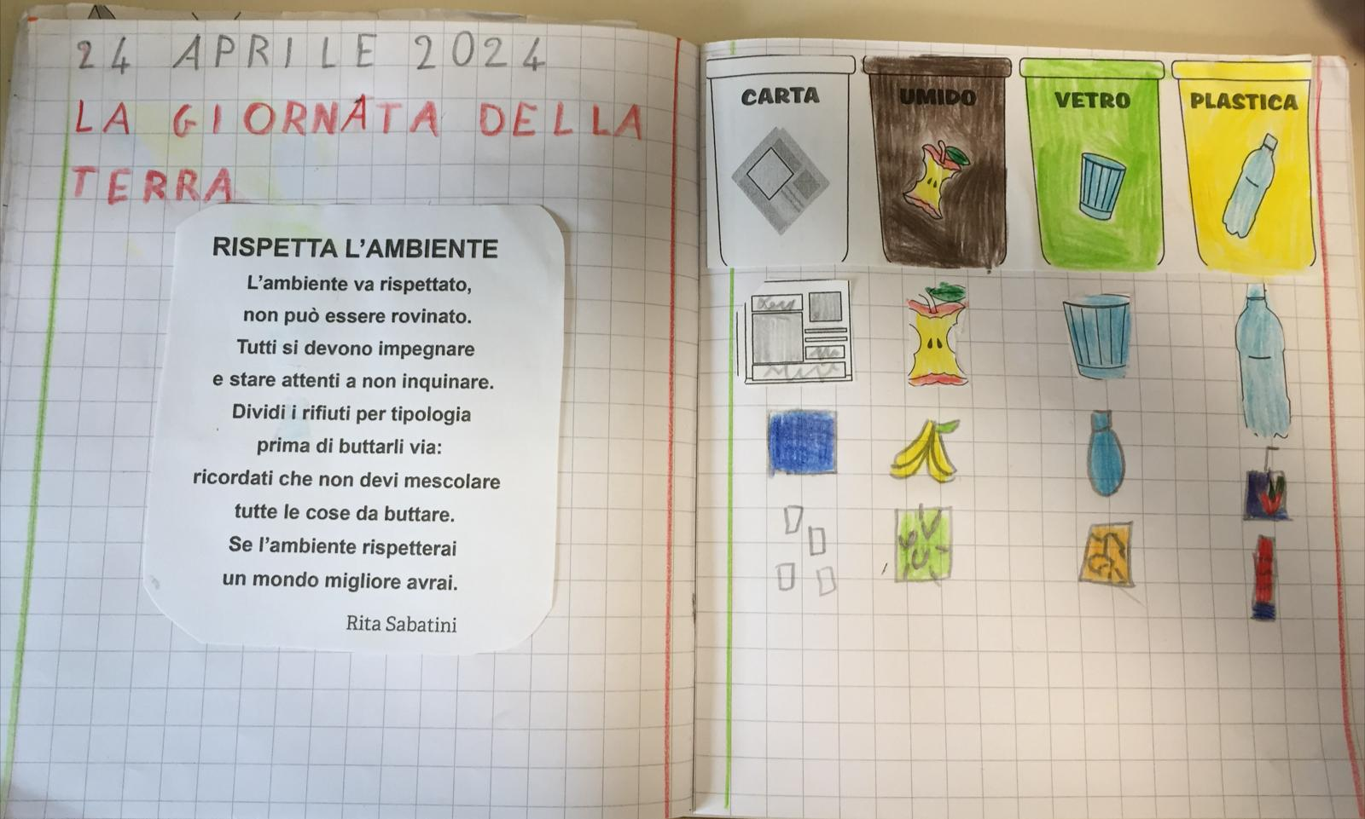
L’AMBIENTE VA RISPETTATO... TUTTI DOBBIAMO IMPEGNARCI E FARE LA NOSTRA PARTE, PER ESEMPIO CON LA RACCOLTA DIFFERENZIATA!

Slide 5
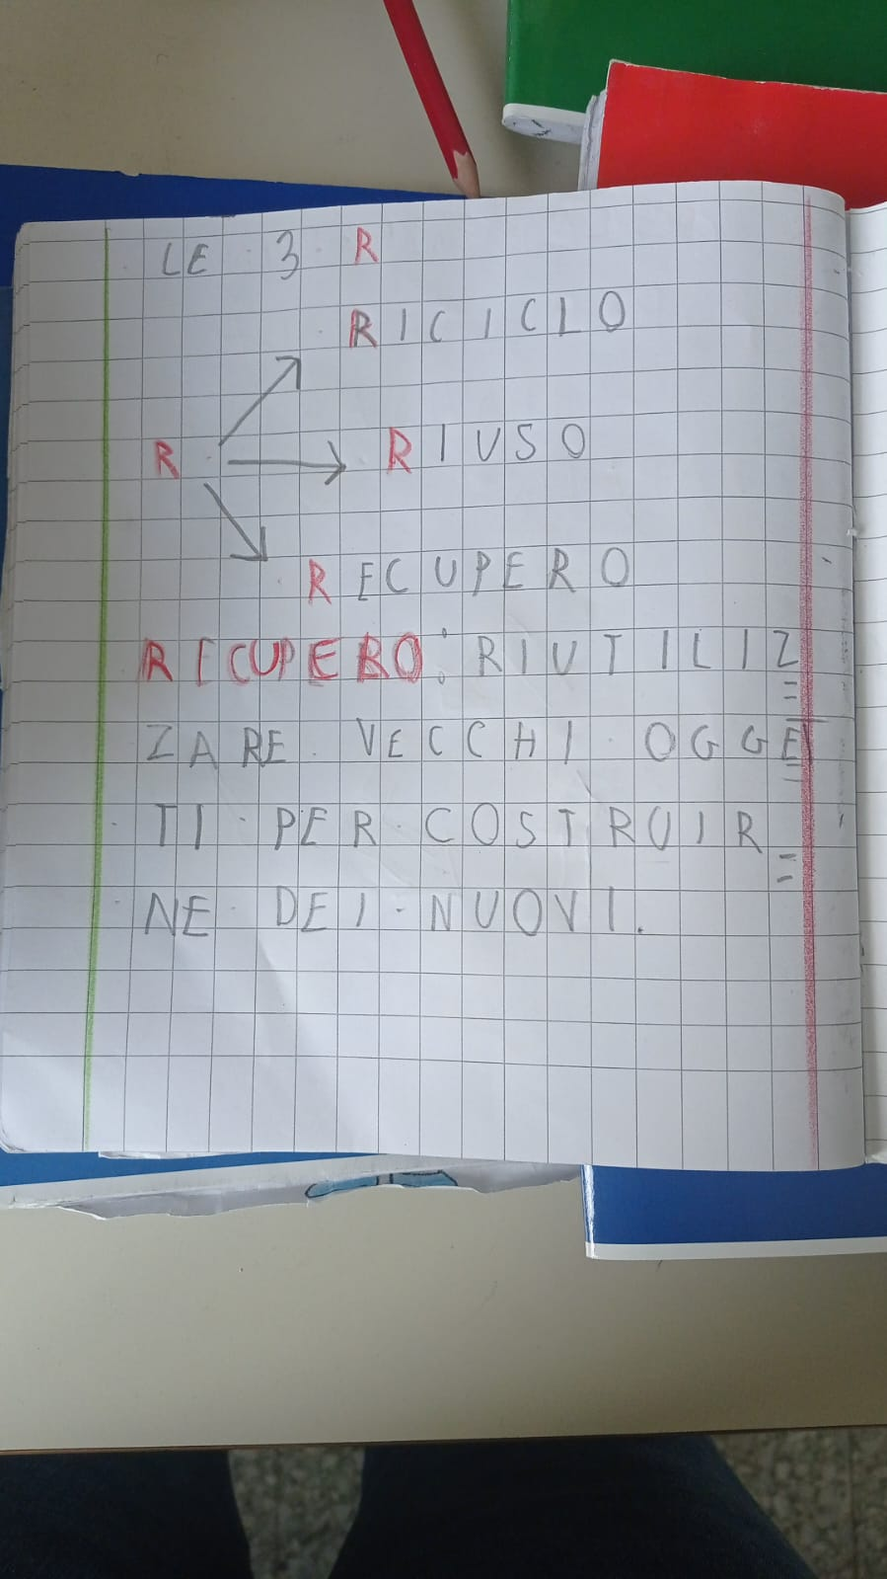
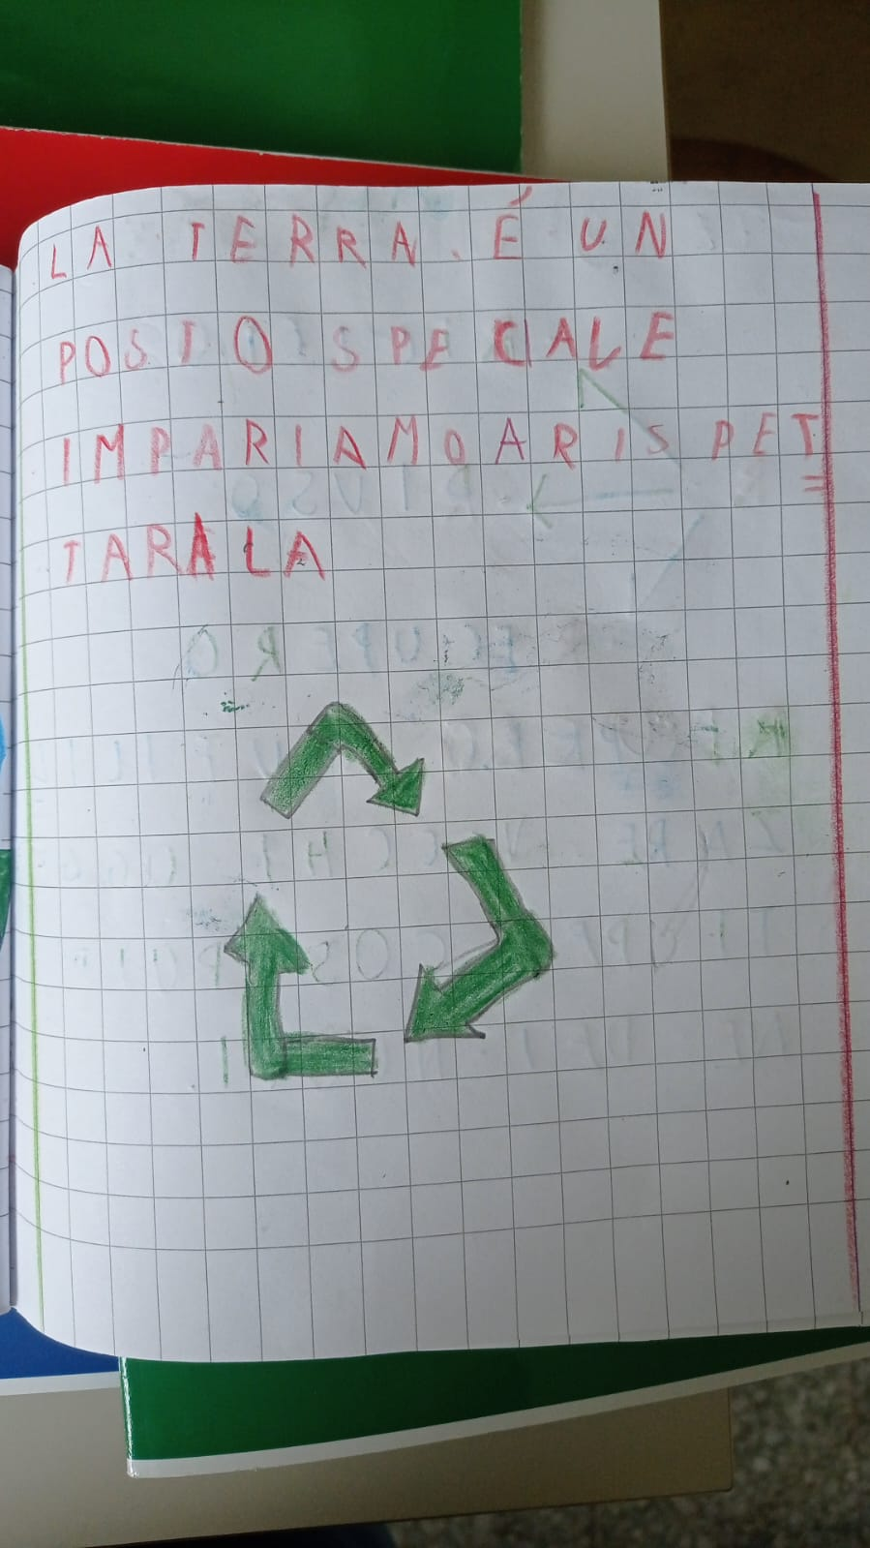
IMPARIAMO COSA SONO LE TRE R:
RICICLO, RIUSO E RECUPERO...

Slide 6
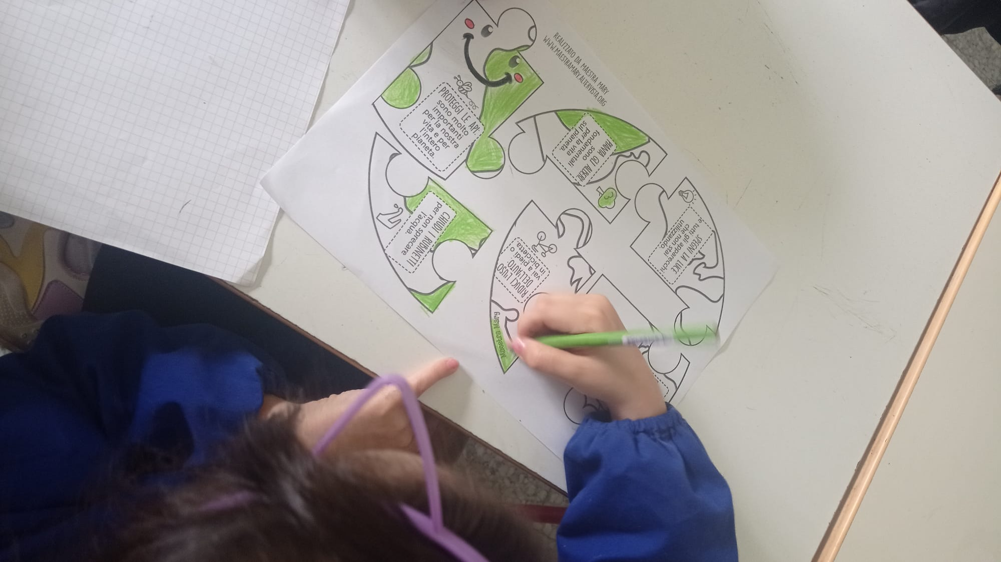
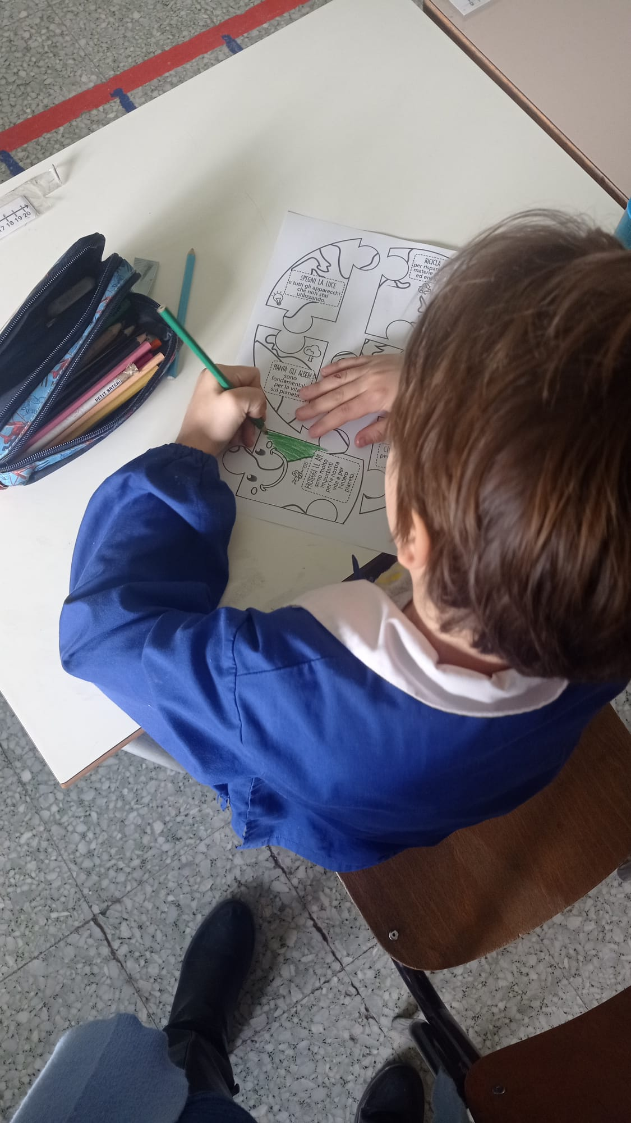
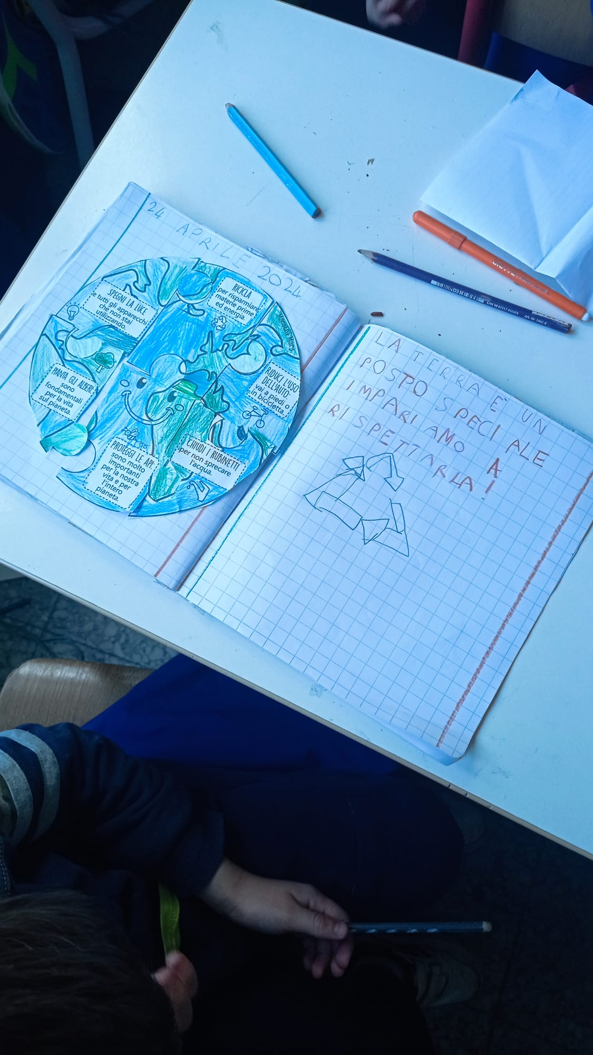
ABBIAMO COSTRUITO IL PUZZLE DELLA TERRA...

Slide 7
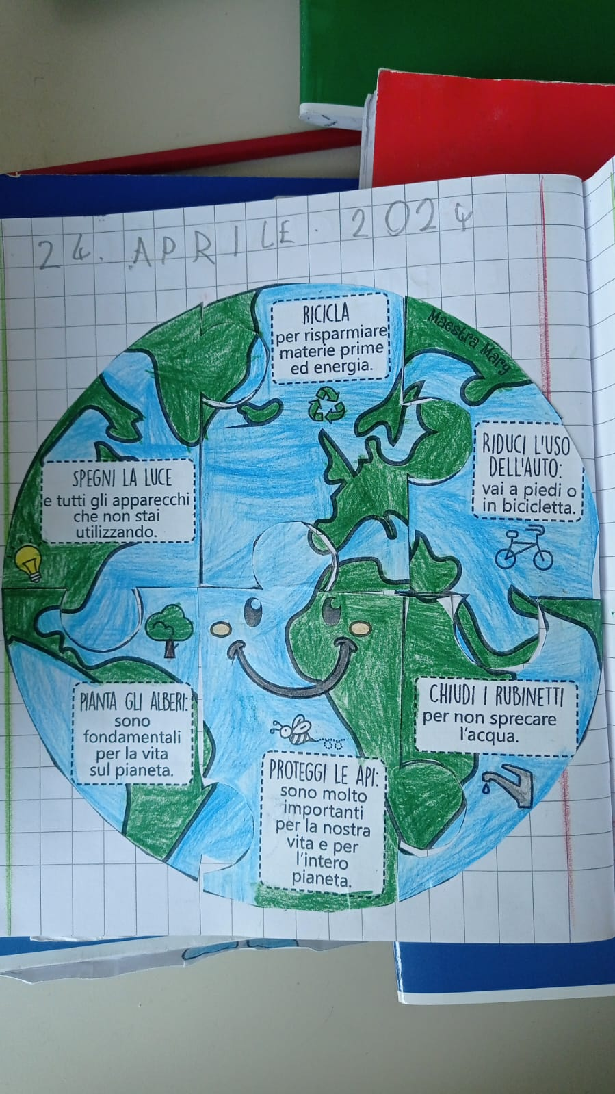
OGNI PEZZO DEL PUZZLE CONTIENE ANCHE UN IMPORTANTE CONSIGLIO...
...SU COME POSSIAMO AGIRE OGNI GIORNO PER SALVARE LA NOSTRA TERRA!

Slide 8
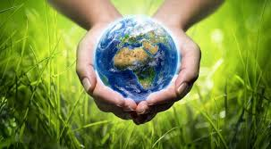

«OGNI CAMBIAMENTO È FATTO DI SINGOLE AZIONI".

